Slide 1
Analise de vendas

Slide 2
introdução
Este projeto tem como objetivo explorar e analisar os dados de vendas de diferentes lojas, produtos e marcas, identificando padrões, oportunidades e áreas de melhoria. Com base nos dados fornecidos, a análise busca responder a perguntas-chave, como:
Quais produtos são mais populares?
Quais marcas geram maior faturamento?
Como o desempenho varia entre lojas e estados?
Existem sazonalidades ou tendências de mercado relevantes?
A partir dessas respostas, serão gerados insights práticos para orientar estratégias de vendas e marketing, além de proporcionar recomendações para otimizar os resultados.
Link do projeto: https://lookerstudio.google.com/s/odHvKi0UN2U

Slide 3
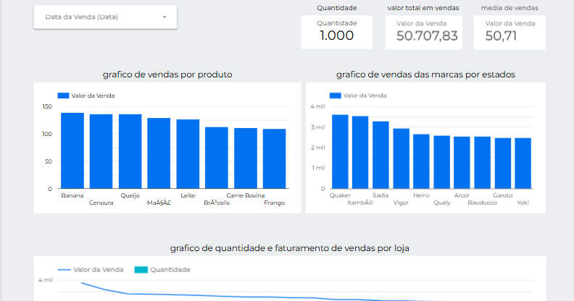

Slide 4

Análise de Dados e Insights
1. Distribuição de Vendas por Produto
Produtos mais vendidos: Banana e Leite foram os itens com maior quantidade de vendas.
Produtos de maior faturamento: Carne Bovina e Queijo destacaram-se pelo alto valor total gerado.
Insight: Os produtos frescos possuem alta rotação e atraem clientes para compras frequentes, enquanto itens como carnes e laticínios aumentam o ticket médio.
Ação recomendada: Promova descontos ou pacotes em produtos de maior ticket para alavancar o faturamento geral.

Slide 5
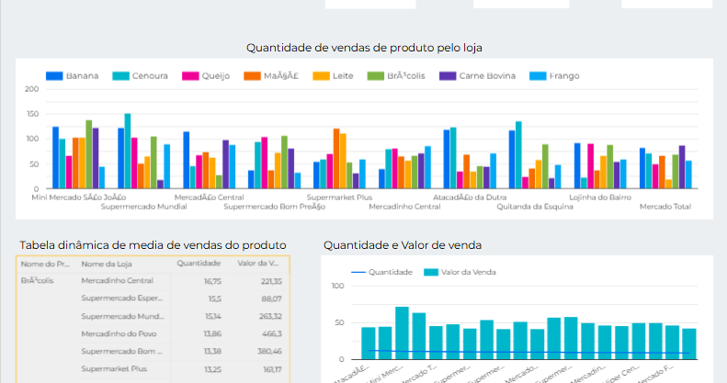

Slide 6

Analise de dados e graficos
2. Desempenho por Loja e Estado
Lojas de maior faturamento: Hipermarkets e atacadões lideraram em valor absoluto.
Estados com mais vendas: São Paulo e Minas Gerais apresentaram o maior volume de transações.
Insight: As lojas de grande porte atraem clientes por conveniência e diversidade, enquanto as pequenas dependem de produtos específicos ou promoções.
Ação recomendada: Personalize estratégias de marketing para cada região, explorando a cultura e preferências locais.

Slide 7
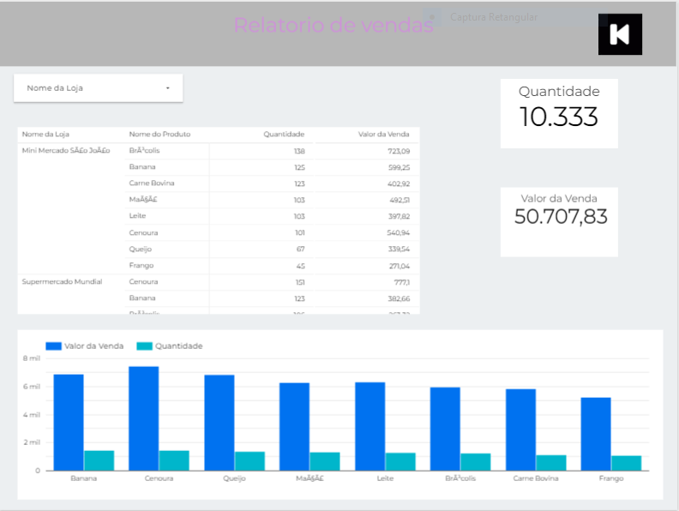

Slide 8

Analise de dados e graficos
Comparativo de Marcas e Categorias
Marcas de destaque: Sadia, Vigor e Qualy lideraram em vendas nas suas respectivas categorias.
Categorias mais populares: Frutas e produtos lácteos tiveram maior volume de vendas, indicando alta demanda por itens de consumo diário.
Ação recomendada: Fortaleça o estoque das marcas mais vendidas em regiões com alta demanda e negocie condições diferenciadas com fornecedores.

Slide 9

Analise de dados e graficos
Tendências Temporais
Picos de vendas: Maio e dezembro registraram maior faturamento, possivelmente devido a datas comemorativas e sazonalidade.
Insight: O aumento no consumo em determinadas épocas sugere oportunidades para campanhas promocionais e marketing sazonal.
Ação recomendada: Planeje campanhas específicas para datas como Natal e Dia das Mães, com foco em produtos populares nessas épocas.

Slide 10
Conclusão
A análise dos dados de vendas revelou aspectos importantes sobre o comportamento do mercado e o desempenho das lojas. Produtos frescos e de alto ticket se destacaram, assim como marcas conhecidas em categorias essenciais. As lojas de grande porte e as regiões com maior densidade populacional concentraram o maior volume de vendas.
Dicas práticas para otimização de vendas:
1.Monitore constantemente os produtos mais vendidos para garantir disponibilidade no estoque.
2.Realize campanhas regionais personalizadas, considerando as preferências locais.
3. Invista em promoções e descontos em datas específicas, como feriados e datas comemorativas.
4. Analise continuamente os dados de vendas para identificar novas oportunidades e ajustar estratégias.
Com essas iniciativas, é possível aumentar o faturamento e fidelizar clientes, garantindo um crescimento sustentável para o negócio.

